Slide 1
Билет 14. Вопрос 1

Slide 2
1. Создание ССРБ: причины, основные события, значение

Slide 3
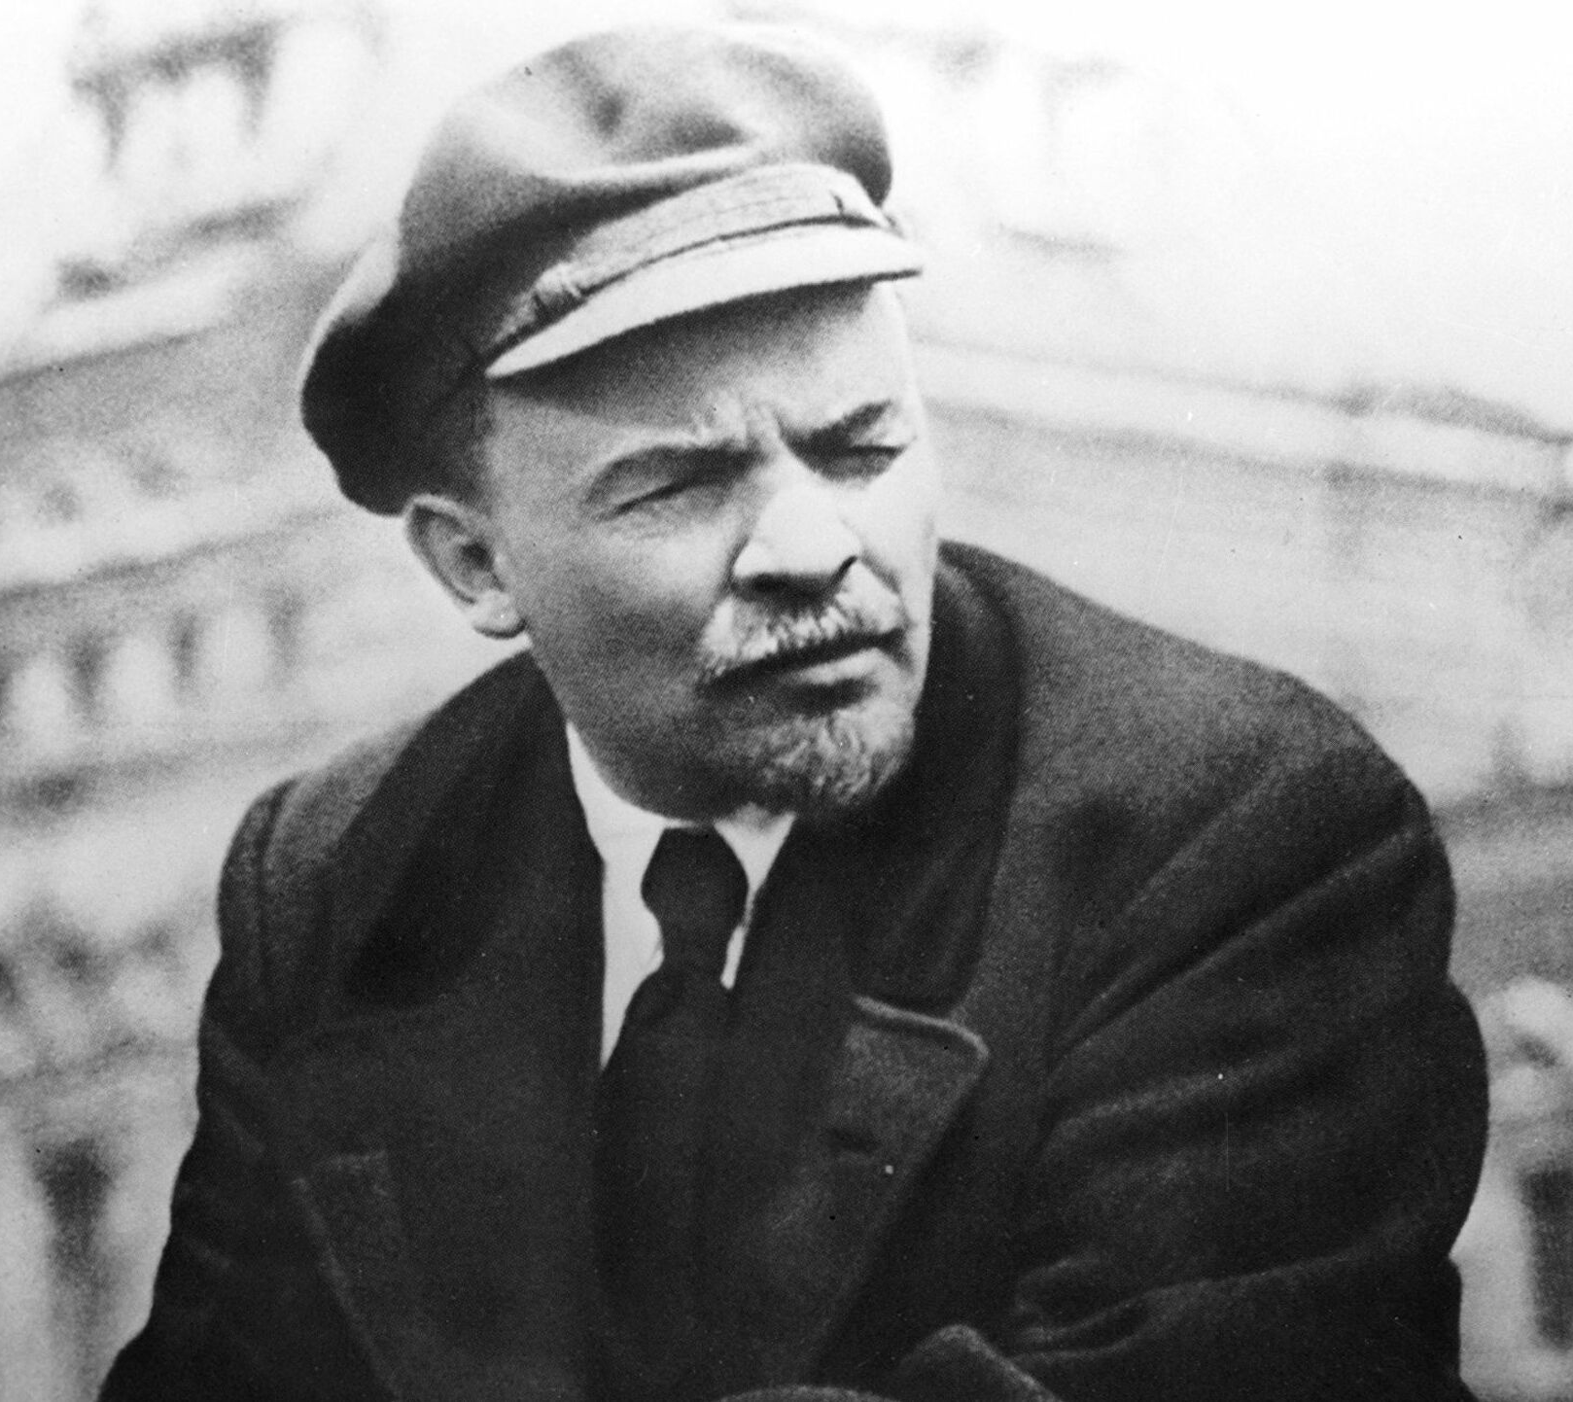
Владимир Ильич Ленин
Глава советского российского государства. Выступал за самоопределение белорусов.

Slide 4
Факторы, оказавшие влияние на политику большевиков
Во-первых, рухнут надежды большевиков на мировую социалистическую революцию и социалистические революции в Польше и Германии, что заставит большевиков сосредоточиться на внутренних вопросах
Во-вторых, на территории Беларуси активизируется национальное движение
Созыв Всебелорусского съезда 5–18 декабря 1917 г. и попытка провозгласить Белорусскую Народную Республику в условиях немецкой оккупации

Slide 5
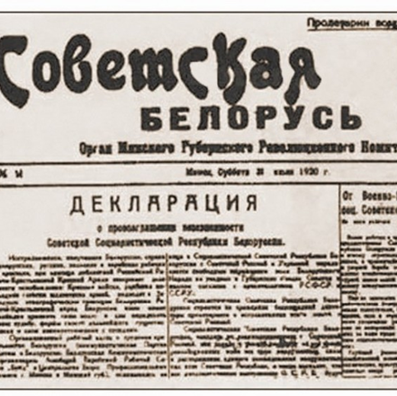
Белорусский национальный комиссариат (Белнацком)
отдел Народного комиссариата по делам национальностей Российской Советской Федеративной Социалистической Республики (РСФСР).

Slide 6
Даты
24 декабря 1918 г. – принято решение создать белорусское советское государство
25 декабря 1918 г. – совещание у И. В. Сталина по вопросу создания белорусского государства (Белорусский национальный комиссариат выступал за создание белорусских органов власти)
30 декабря 1918 г. – I съезд Коммунистической партии (большевиков) Беларуси в Смоленске

Slide 7
1 января 1919 г. – провозглашение Советской Социалистической Республики Беларусь

Slide 8
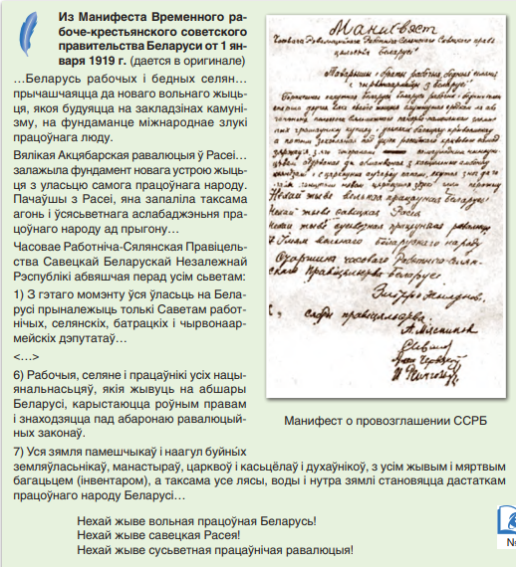
Из манифеста о провозглашении ССРБ

Slide 9
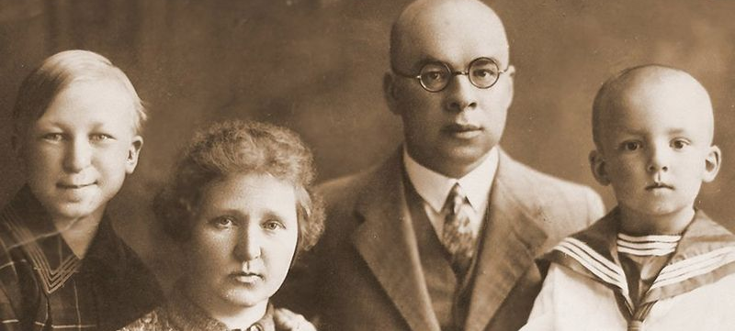
Дмитрий Жилунович
Первый глава белорусского правительства. Писатель и поэт

Slide 10
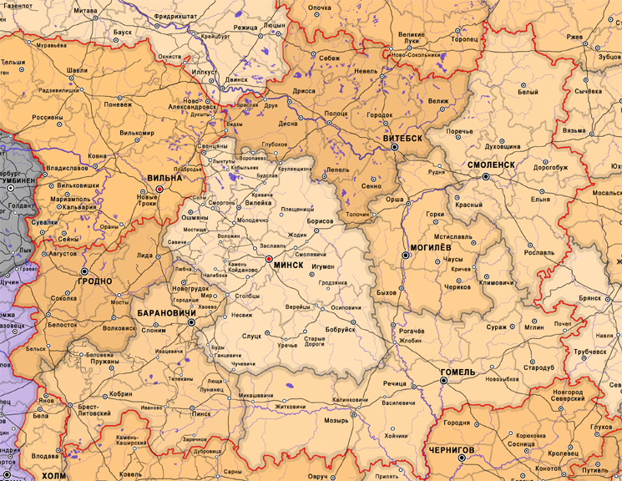
Территория ССРБ

Slide 11
Особенности ССРБ
В состав ССРБ вошли территории Минской, Гродненской, Витебской, Могилевской (куда входил тогда Гомель), а также части Смоленской, Виленской, Ковенской и Черниговской губерний
Облискомзап 3 января 1919 г. принял постановление о самороспуске и передаче властных полномочий правительству ССРБ
Вся власть в Беларуси закреплялась только за Советами рабочих, крестьянских, батрацких и красноармейских депутатов
5 января 1919 г. правительство ССРБ из Смоленска переехало в Минск

Slide 12
2-3 февраля 1919 г. - I Всебелорусский съезд Советов
Первая Конституция ССРБ
Декларация об объединении Социалистических Советских Республик Литвы и Беларуси (сокращенно Литбел

Slide 13
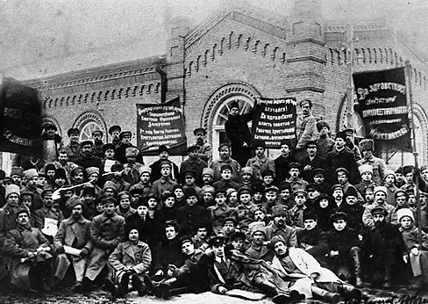
ЛитБел -буферное государство
Территория такого государства используется в целях недопущения решения конфликта между противоборствующими странами военным путем
Объединенную республику большевики пытались использовать для отмежевания РСФСР от Польши с целью предотвращения открытой войны между государствами

Slide 14

31 июля 1920 г. – второе провозглашение ССРБ

Slide 15

Ответы на другие билеты

